Slide 1
第5章 Spark ETL 实战
PySpark对数据进行抽取。
PySpark对数据进行转换。
PySpark对数据进行存储。
ETL可以说是大数据分析、数据挖掘和机器学习必不可少的一个重要环节，它是Extract、Transform和Load的简写，用来描述将数据从数据源经过抽取（Extract）、转换（Transform和加载（Load）至终端的一系列过程。在不少大数据或者机器学习项目中，大部分的精力与时间都用在ETL工具进行数据处理上。本章重点介绍如何用PySpark对数据进行基本的ETL处理，其中涉及到一些数据的加载和观察、数据的选择、筛选和聚合，最后要将处理好的数据进行保存。

Slide 2
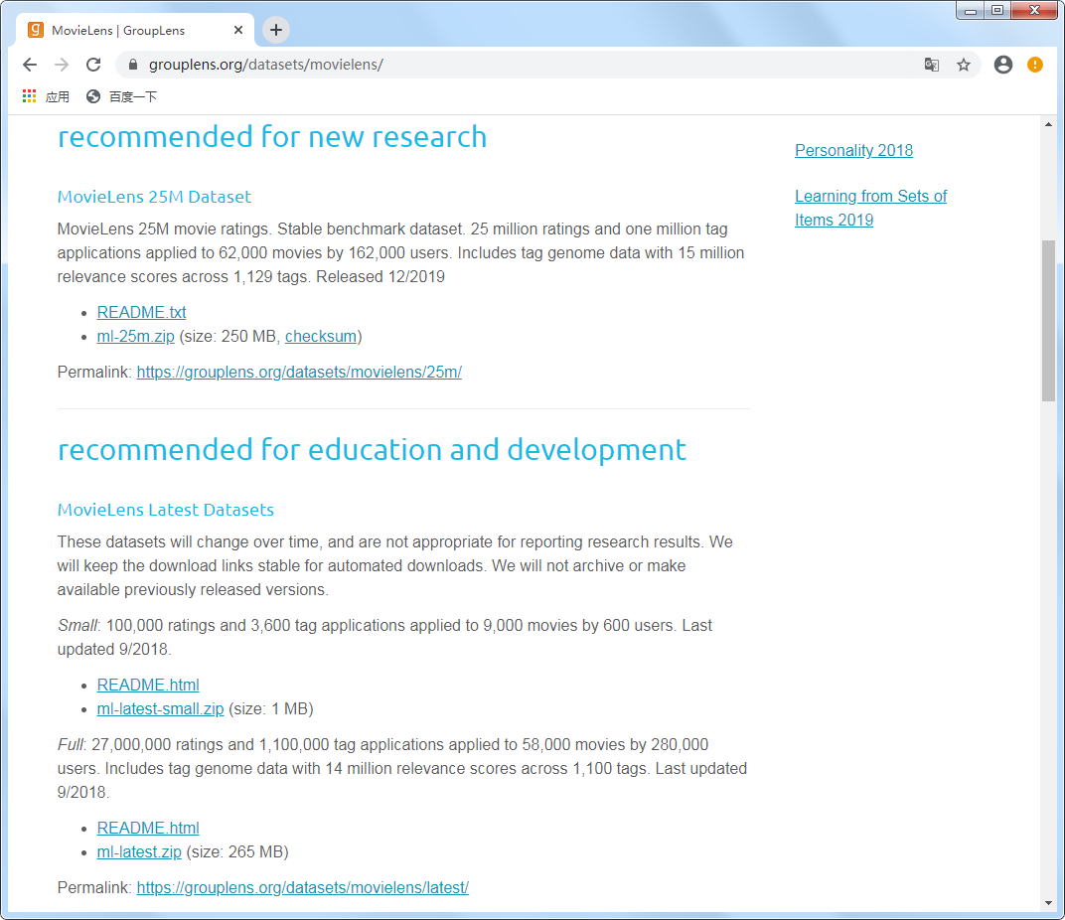
5.1 认识资料单元格式
ch05>python extract01.py
ch05>python extract02.py
在实际项目中，要对客户需求进行深入调研，并掌握客户已经上线了哪些管理信息系统，各个系统能够提供什么数据，以及数据的格式是什么。在综合考虑后，要给出一套合理的，符合客户实际的技术方案来确定数据源。
对于一个大型项目来说，数据源可能非常多，来自不同的异构数据库，采用的文件格式也不同，有的用的是Oracle的数据库，有的用的是SQL Server数据库，也有的可能是MySQL，这些数据都是结构化的。还有一些非结构化的数据，比如.xls文档，.txt文档以及日志文件等，最后可能还有一些音视频数据。
对于这些结构化的、半结构化和非结构化数据，如何经过数据处理来解决客户问题，是一个值得深入思考的课题，也非常具有挑战性。
数据ETL处理有一个普遍的难题是，异构系统中的基础数据不统一，由于是不同时期上线的系统，在组织、职工、类别等数据上可能各个系统都不一样，例如同样的职工性别字段，有的系统用字符串男和女来表示，而用的系统用0和1来表示。这种情况就是字段只和字段类型都不一致。
那么在ETL进行整合的时候，就需要对数据进行观察和综合考虑，汇总到一处时，要取一个统一的数据存储方式以及数据格式。
同样的，在Apache Spark中，对大数据进行ETL处理，首先就是要确定数据源，并明确从数据源中获取哪些数据，并通过观察来确定每个数据资料单元格的格式，即确定单元格的数据类型、字段长度、取值范围和是否能空等。
对于有些数据，有些字段的值可能缺失非常厉害，那么要考虑如何进行补全或者处理，如何通过其他字段进行推断，比如年龄可以通过职工的身份证号进行推断。合理的数据类型是机器学习或者数据分析的基础，至关重要。很多机器学习算法不能直接处理文本数据，而是将文本数据先转换成数值，比如性别是男或者女，那么可以转换成数值1和0。
ETL的处理前提是需要有数据，这里采用公开的数据集进行ETL处理。在浏览器中输入https://grouplens.org/datasets/movielens/下载电影评价的数据集，具体界面如图5.1所示。

Slide 3
5.2 观察资料
通过上述的资料读取，并显示前N条记录，可以基本了解资料的单元格式，比如数据的类型和值等。但是由于默认识别的资料单元格式类型可能推断不合理，需要重新转换，才能更好的进行资料的分析和后续的机器学习。比如movieId既可以当做数值类型也可以当做字符串类型，具体还是要看实际的问题进行分析。
除了基本的认识资料单元格式，有时候还需要对资料进行深入的观察，比如看看每个字段的基本统计信息，如均值，最大值和最小值等。另外，可以借助图形的方式直观对数据进行观察，比如数据是否符合正态分布等，有没有野点（异常点），比如脱离其他点非常多，那么这个点是不是有异常，具体在运用模型进行计算时，是否需要剔除该点的数据。
除此之外，某些情况下，还需要观察，其中若干字段数据是否线性相关，对于线性相关的数据，往往只需要保留一个即可。
上述的这些常见问题，就涉及到对资料的进一步转换、观察和统计，当然转换不限于字段类型的转换，比如将字符串转换成数值，数值转换成日期类型等，有时还需要更加复杂的操作，比如增加一列，这个列是基于某一列或者其他列进行逻辑计算而来，比如可以通过评价时间字段推断用户给电影评价距现在的年份数，这就需要用当前日期减去评价时间。
最后，通过对资料进行全面的观察和分析，可能会发现资料中的某些字段值缺失，或者存在错误数据，这时就需要对缺失的字段值进行修复处理，从而最终构建一个数据质量高的资料，以便后续的机器学习或数据挖掘。
对于资料数据的图形化分析，Python有不少非常好用的工具。Python进行数据分析和计算，经常需要用到一些开源的库，这里先安装numpy、pandas和matplotlib。打开命令行终端，输入如下命令：
pip3 install numpy
pip3 install matplotlib
pip3 install pandas
ch05>python matplot01.py
ch05>python matplot02.py
ch05>python matplot03.py
ch05>python matplot04.py
ch05>python observe.py
注意：在DataFrame对象上执行df.toPandas()操作，必须要安装Pandas 0.19.2及以上版本，否则报错。

Slide 4
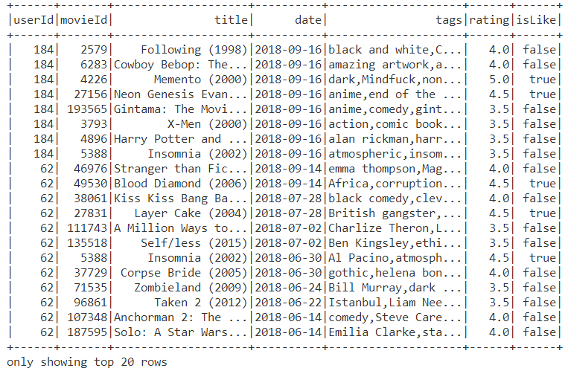
5.3 选择，筛选与聚合
ch05>python transform.py
数据资料的观察的目的，是根据需求对特定数据进行预处理，比如转换数据类型，删除一些列，添加一些列等。在这过程中，涉及到数据的选择、筛选和过滤和聚合等操作。下面介绍如何用Spark对数据资料进行观察。下面给出一个观察资料示例，具体如代码5-8所示。
代码5-8 资料选择，筛选与聚合示例: ch05\transform.py
01 import findspark

Slide 5
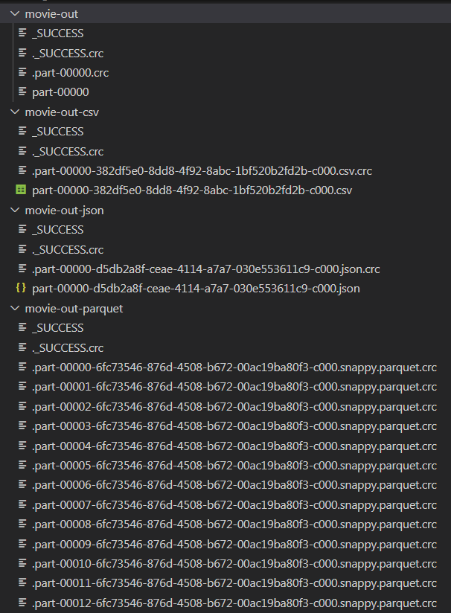
5.4 储存数据
ch05>python load.py
注意：saveAsTextFile在进行数据存储时，如果目录存在，则会报错。另外，对于实际项目来说，数据可能非常大，那么存储需要放到Hadoop HDFS系统上。
数据经过观察，并根据业务需求进行数据类型转换、数据选择、筛选和聚合等处理后，需要将处理后的结果进行存储，否则下次还需要重新再执行以下预处理的操作，费时费力。下面给出一个存储数据的示例，具体如代码5-9所示。
代码5-9 存储数据示例: ch05\load.py

Slide 6
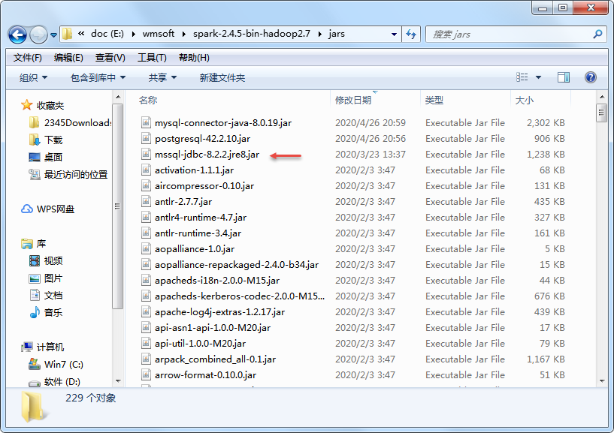
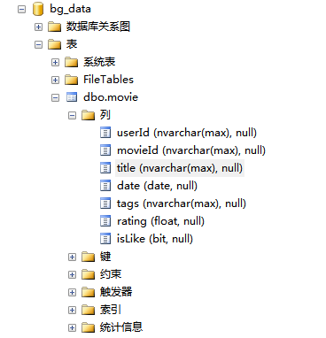
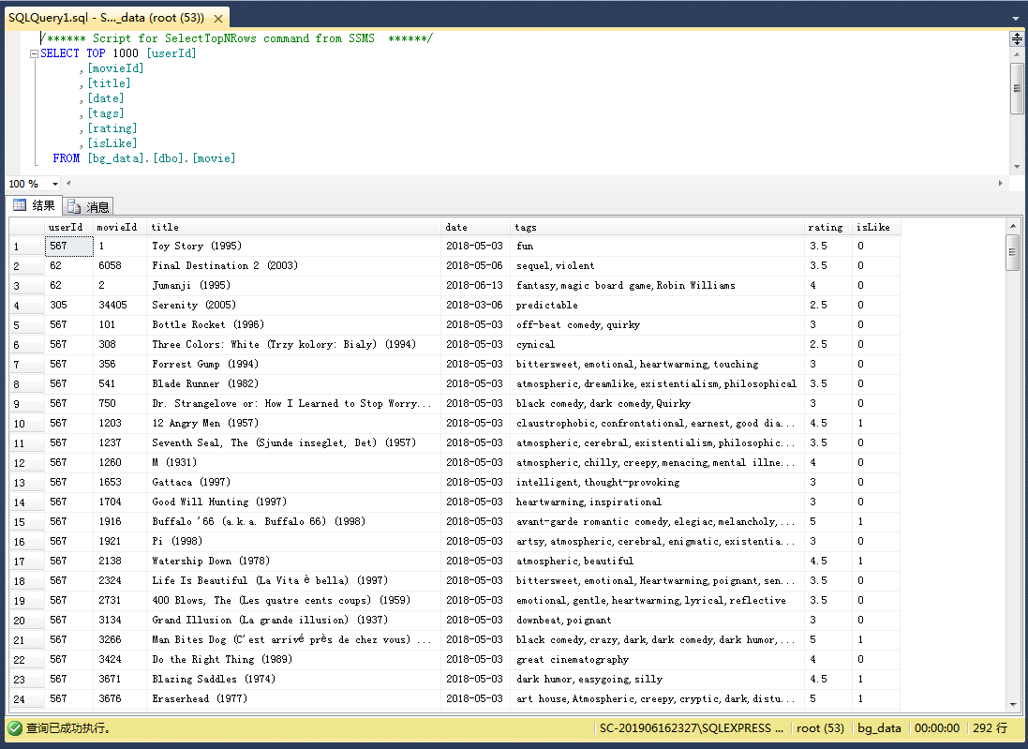
5.5 用 Spark 建立 SQL Server
jdbc:sqlserver://localhost:1433;databaseName=bg_data;user=root;password=root
ch05>python loadSqlServer.py
对于Spark处理的数据，如果要显示到UI上，比如从日志里面计算出不同页面的访问次数，即使原始数据量很大，但是分组统计的数量并不太大，每日增量统计后可以存储到关系型数据库当中，这样可以在秒级进行开始的数据查询和展现。下面给出一个将数据存储到SQL Server数据库的示例，具体如代码5-10所示。
代码5-10 存储数据到SQL Server示例: ch05\loadSqlServer.py

Slide 7
5.6 小结
本章主要对Spark ETL处理的基本过程进行了介绍，首先通过从文件系统中加载资料数据，并进行资料的观察和统计分析，为后期的数据预处理提供基础。
其次，Spark提供了许多方法对数据进行转换操作，其中可以对数据类型进行转换，对数据进行删除列，增加列，也支持对空值数据进行删除或者替换。
在此基础上，可以对数据进行选择、筛选和过滤，也可以将数据聚合，这些处理后的数据应该要存储到物理文件中，这样下次可以直接进行再次加工和处理。

